Slide 1
Estrategia y Roadmap de Producto: Oslo y Dublín
Pedro Pablo Malagón Amor
pedropm@microsoft.com

Slide 2
10:15-10:35 Estrategia y Roadmap de Producto: Oslo y Dublín
Estrategia y Roadmap de Producto: Oslo y Dublín
Pedro Pablo Malagón Amor
pedropm@microsoft.com

Slide 3
Futuro tecnológico
Notes:
3
© 2002 Microsoft Corporation. All rights reserved.
This presentation is for informational purposes only. Microsoft makes no warranties, express or implied, in this summary.

Slide 4
Por recordar un poco ¿Que tenemos a día de hoy?
Corp IT Systems
Business Unit
ERP
On-boarding composite app
Mainframe
BizTalk
Data warehouse
Custom web services
SharePoint
Bus Unit LOB App
Bus Unit Cloud App

Slide 5
Evolución de BizTalk Server
Microsoft continúa invirtiendo mucho en BizTalk Server como su servidor de middleware
Se añaden RFID y EDI en BizTalk Server 2006 R2
Se aumenta el soporte de Adaptadores
Microsoft ha creado un división llamada Connected Systems Division con foco para invertir en el Middleware
Se ha aumentado y creado un equipo de ingenieros mixto para ocuparse de innovar en BizTalk y .NET Framework
Se espera que el resultado es que aumenten las funcionalidades en la plataforma y en BizTalk Server

Slide 6
Innovar Integrando
2006
2007
BizTalk Server 2006
2009
BizTalk Server 2006 R2
BizTalk Server 2009
.NET Framework 3.5
(WCF, WF)
.NET Framework 3.0
(WCF, WF)
.NET Framework 3.0
(WCF, WF)

Slide 7
Centrándolo estratégicamente
Office
Share Point
.NET
Windows Server
Human
Workflow
Se sitúa BizTalk como un servidor
Genérico de aplicaciones .NET
Se cierra el espacio entre SharePoint y BizTalk
Premium App Server

Slide 8
Novedades BizTalk Server 2009
Soporte de .Net Framework 3.5
Soporte de Visual Studio 2008
Soporte de SQL Server 2008
Soporte de Hyper-V
Soporte de ALM mediante una mayor integración con VSTS&TFS
Soporte de UDDI 3.0
Nuevo Adapter Pack, Dynamics

Slide 9
Plataforma SOA actual
Herramientas de administración
Procesos business intelligence
Adaptadores de Serie
Windows Communication Foundation
Windows Workflow Foundation
Windows CardSpace
3.0
Herramientas de WF
Soporte Basico de WCF

Slide 10
Plataforma SOA 2008
RFID
B2B
Integración con .NET Framework
R2
Servicios de flujos de trabajo Long running
Soporte de WCF en escenarios Web 2.0
Integración de WCF y WF
3.5
WF herramientas integradas
WCF y depuración

Slide 11
Plataforma SOA Futura
Será una extensión de Framework de .NET
Serán unas herramientas para los desarrolladores, BA, arquitectos…
Con un Servidor de MiddleWare con un gran soporte para los procesos de negocio
Integración con SharePoint y Office
Software + services

Slide 12
Futuro visión de "Oslo"
APPLICATIONS
SERVICES
“6”
Services “1”
“10”
“5”
“4”
MODELS
Oslo
Biztalk Services http://labs.biztalk.net/
Microsoft Proprietary and Confidential
12

Slide 13
Oslo y Dublín
Biztalk & Oslo
Aceleradores como HIPAA, HL7, SWIFT, EDI
Host connectivity (HIS)
Trading Partner Management
RFID
BAM
Mapeos
XLANG orchestration host
Services Registry
ESB services con ESB Guidance
Windows 2008 role Dublín
Correlación y enrutado de mensajes
Flujos de trabajo y Maquina de estados
Persistencia y rehidratación de flujos de trabajo
Seguimiento de evento de flujos de trabajo
Mesajeria rápida con baja latencia
Además, Soportara la plataforma de modelado de “Oslo”

Slide 14
Biztalk y Oslo
Biztalk & Oslo
Aceleradores como HIPAA, HL7, SWIFT, EDI
Host connectivity (HIS)
Trading Partner Management
RFID
BAM
Mapeos
XLANG orchestration host
Services Registry
ESB services con ESB Guidance
Las tecnologías de BizTalk y Oslo serán complementadas por los Application Server services (Dublin) y los Integration Services (BizTalk). BizTalk ofrecerá como actualmente además de los servicios de mensajería, los siguiente s servicios:
Aceleradores como son HIPAA, HL7, SWIFT, EDI
Host connectivity (HIS)
Trading Partner Management
RFID
BAM
Mapeos
XLANG orchestration host
Services Registry (BizTalk Server 2009)
ESB services con ESB Guidance

Slide 15
Oslo y Dublín
Windows 2008 role Dublín
Correlación y enrutado de mensajes
Flujos de trabajo y Maquina de estados
Persistencia y rehidratación de flujos de trabajo
Seguimiento de evento de flujos de trabajo
Mensajería rápida con baja latencia
Además, Soportara la plataforma de modelado de “Oslo”
Dublín será un nuevo role dentro de Windows 2008 Server Role y soportará:
Correlación y enrutado de mensajes
Flujos de trabajo y Maquina de estados
Transacciones de compensación y de larga duración
Persistencia y rehidratación de flujos de trabajo
Seguimiento de evento de flujos de trabajo
Monitorización y seguimiento de mensajes
Mensajería rápida con baja latencia
Además, Soportara la plataforma de modelado de “Oslo”

Slide 16
Fechas para Oslo
Day 2-4
Day 1
Oslo Wave 2 2010
Oslo Wave 1 2009
Visual Studio “10”
D, Repository, Quadrant
Oslo Wave 3 > 2010
Process Server
Lifecycle Manager
.NET Framework “4”
Pre Oslo <= H1 2009
NET Framework 3.5 SP1
Visual Studio 2008 SP1
BizTalk Server R3
BizTalk Adapter Pack 2.0
BizTalk RFID Mobile
BizTalk Advanced B2B (Covast)
BizTalk Adapter Pack updates
Updates to WF/WCF Host, models
Updates to BizTalk Host
BizTalk Adapter Pack updates
Updates to existing BizTalk tools
WF/WCF Host driver
BizTalk Host Driver, models
Process Server
Domain-specific Quadrant editors

Slide 17
Visión General de Oslo
Bus Analyst
Arch
Dev
IT Pro
Herramientas de modelado
‘Office’ para los modelos
Experiencia avanzada de modelado visualización y creado de modelos
Desarrollado sobre un framework personalizado de modelado
Genérico
Edición de cualquier modelo
Especializado
Flujos de trabajo
Procesos de negocio
Reglas de negocio
datos
servicios
Seguimientos
Diseño de sistemas, etc
Herramientas de modelado
Lenguaje de modelado
Repositorio de modelos
Servidor de Procesos
Bus de Servicios
.NET
17

Slide 18
Visión General de Oslo
Bus Analyst
Arch
Dev
IT Pro
Lenguaje de modelado
Formato Textual para crear modelos
Experiencia de desarrollo amigable para construir modelos
schemas
instancias (ej workflow)
….
Integrado con el repositorio
Herramientas de modelado
Lenguaje de modelado
Repositorio de modelos
Servidor de Procesos
Bus de Servicios
.NET
18

Slide 19
Visión General de Oslo
Bus Analyst
Arch
Dev
IT Pro
Repositorio
‘Natural’ es SQL Server optimizado para almacenar y compartir modelos
Nos aprovechamos de las herramientas de alrededor: reporting, BI, etc
Diseñado para ser extendido
Soporta las tareas típicas de : versionado, gestión de conflictos, control de acceso
Modelado End-to-end a través de todo el ciclo de vida
design-time, run-time
Metadatos extensibles
Herramientas de modelado
Lenguaje de modelado
Repositorio de modelos
Servidor de Procesos
Bus de Servicios
.NET
19

Slide 20
Visión General de Oslo
Bus Analyst
Arch
Dev
IT Pro
Servidor de Procesos
Servidor de aplicaciones empresarial para ejecutar servicios y flujos de trabajo
hosting y administración unificadas (XLANG y WF)
Control de la infraestructura
despliegue
administración
monitorización
Runtime services
Balanceo de carga
Mensajería rápida / ligera
Servicios reutilizables
Procesos de larga duración
Transacciones de compensación
interoperabilidad-adaptadores
Herramientas de modelado
Lenguaje de modelado
Repositorio de modelos
Servidor de Procesos
Bus de Servicios
.NET
20

Slide 21
Visión General de Oslo
Bus Analyst
Arch
Dev
IT Pro
Bus de Servicios
Modelo de programación unificado
Servicio de publicación de recursos y servicios
Cloud Services
Biztalk Services
Modelo de programación común y SDK
End to end SLA
Herramientas de modelado
Lenguaje de modelado
Repositorio de modelos
Servidor de Procesos
Bus de Servicios
.NET
21

Slide 22
Visión General de Oslo
Bus Analyst
Arch
Dev
IT Pro
.Net
Siguiente versión de WF WCF
Modelo declarativo para crear/componer actividades y servicios
Soporte de Silverlight
Out-of-box activities como las de mensajeria
Unificación de reglas de negocio con motor de workflows
Herramientas de modelado
Lenguaje de modelado
Repositorio de modelos
Servidor de Procesos
Bus de Servicios
.NET
22

Slide 23
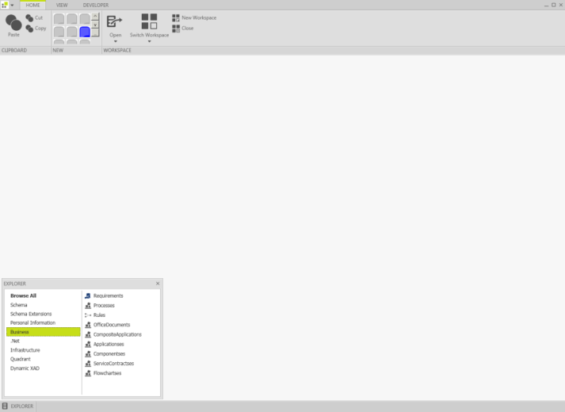
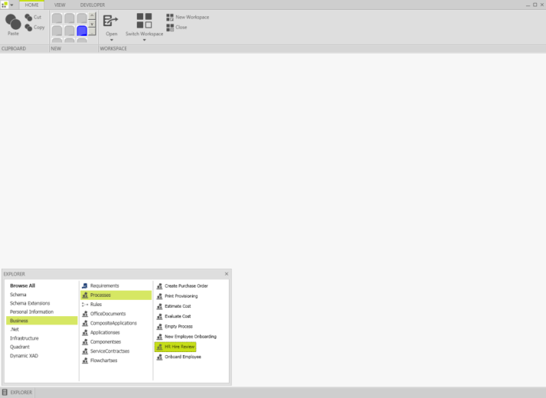
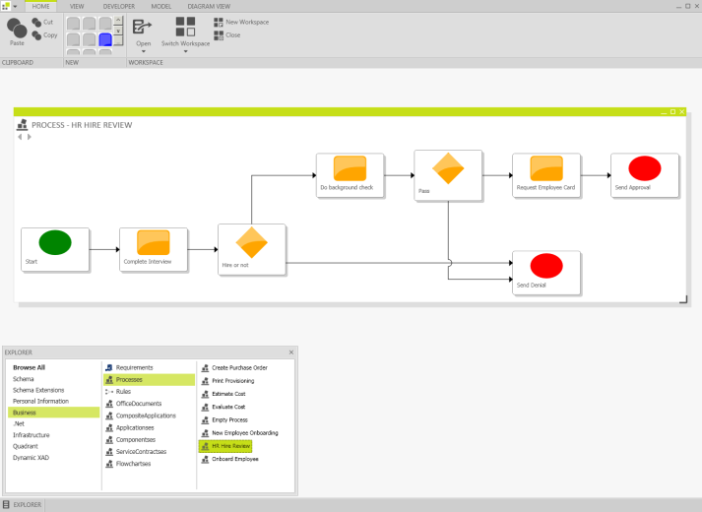
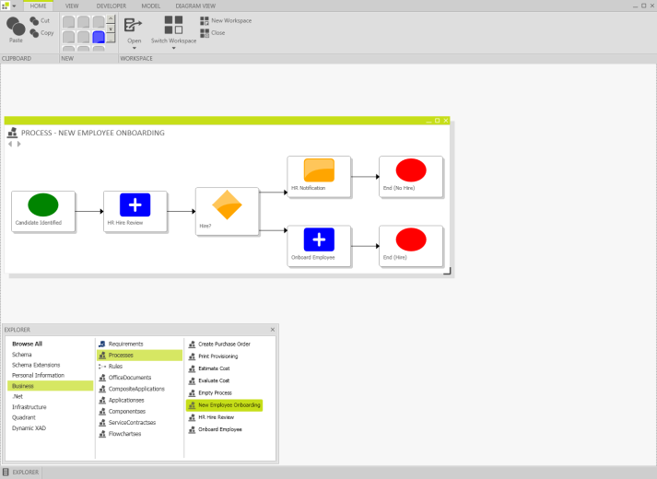
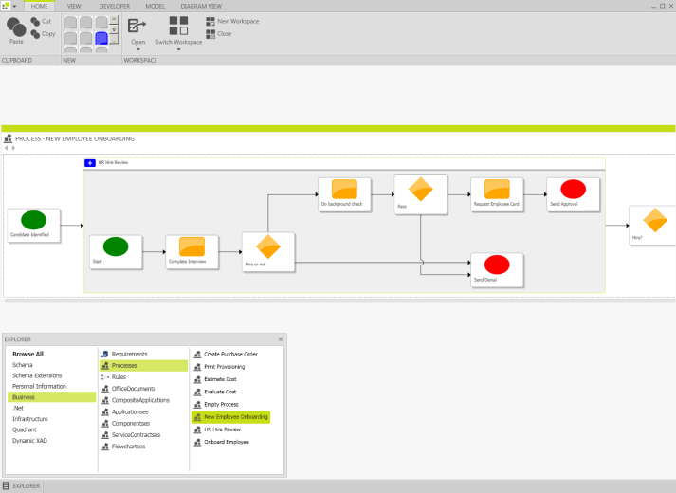
Procesos de Negocio Diseño Visual

Slide 24
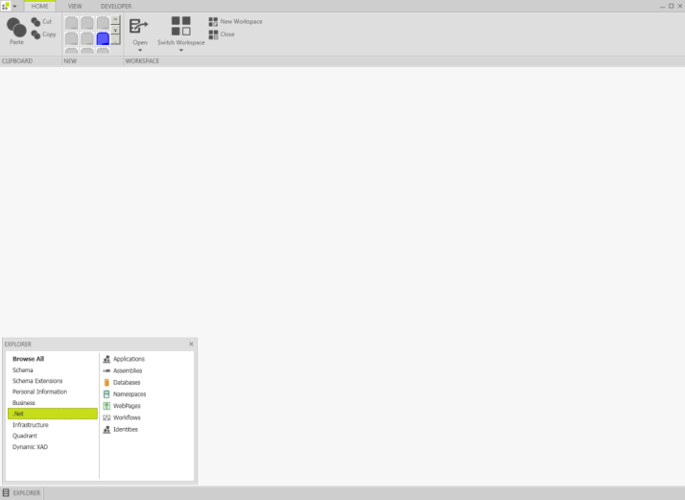
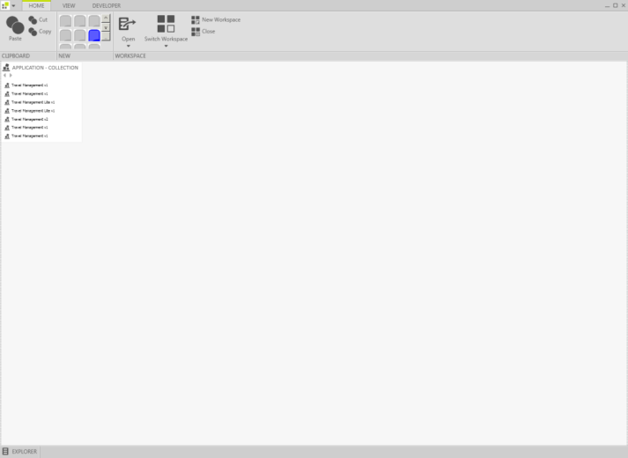
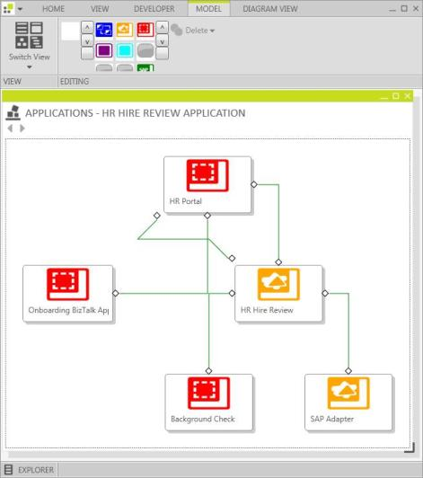
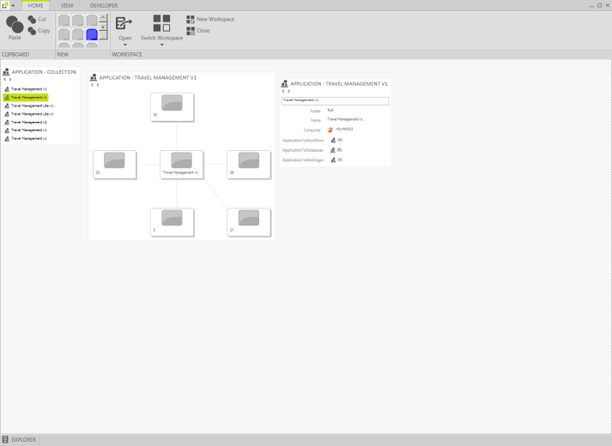
Procesos de Negocio Composición
Mark: In the process of refining Comp. App screenshots as models were only
checked in on 7/22.

Slide 25
Muchas Gracias

